Slide 1
Классификация рефератов
Работу выполнил Сотников Илья, ученик ГБНОУ СО СРЦОД.

Slide 2
Кейс
Модуль А — подготовка данных и проектирование модели. Сюда входит парсинг HTML-файлов, разведочный анализ, очистка, предобработка текстов, получение эмбеддингов, кластеризация для создания меток и сравнение трёх архитектур нейросетей.
Модуль Б — разработка модели. Подбор гиперпараметров через серию экспериментов, обучение финальной модели, сохранение весов.
Модуль В — тестирование. Инференс модели с загрузкой файла через интерфейс и 2 юнит теста.
В реестре хранятся тысячи зарегистрированных патентов. У каждой есть реферат — краткое описание содержимого. Тематическая разметка отсутствует. Ручная классификация десятков тысяч записей — дорого и долго. Решение — автоматическая классификация с помощью нейросети.

Slide 3
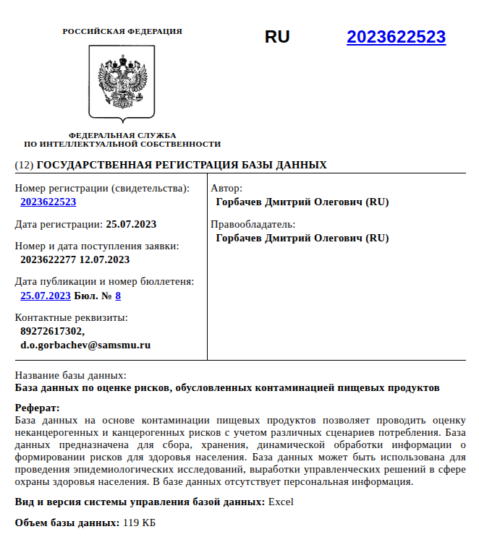
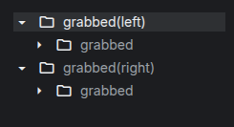
Данные
Данные представляли из себя два архива с HTML файлами суммарным объемом в 13600 файлов, без разметки

Slide 4
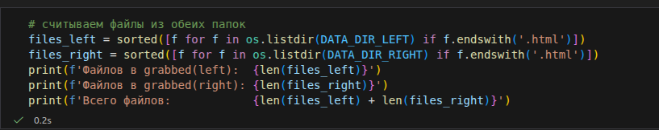
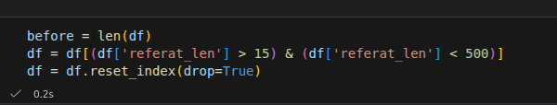
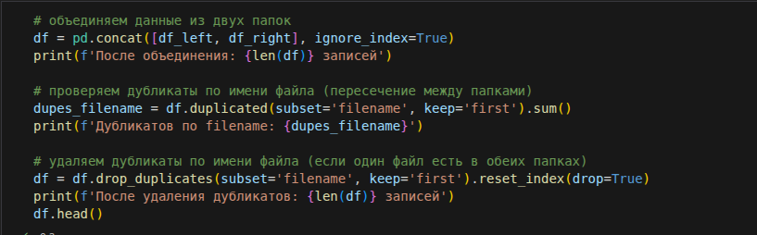
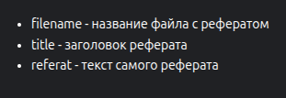
Парсинг данных, их очистка

Slide 5
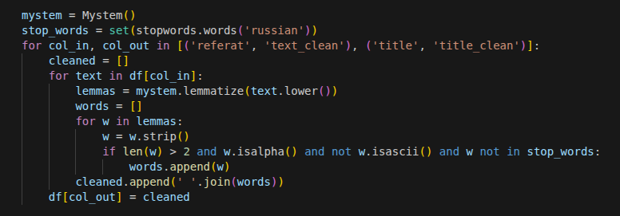
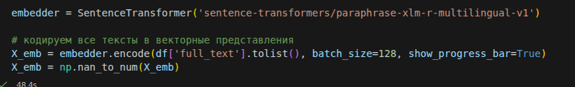
Предобработка данных

Slide 6
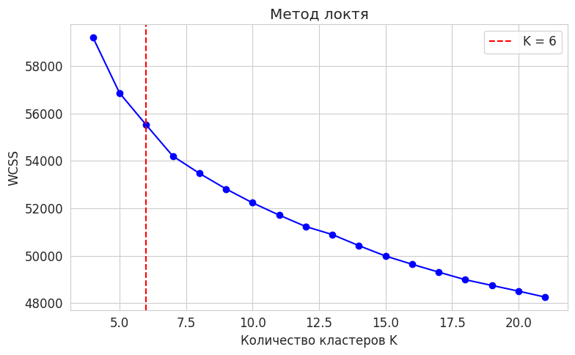
Выделение классов в данных(кластеризация)
Разметка в исходных данных отсутствует. Категории создаём автоматически через кластеризацию KMeans. Оптимальное число кластеров определяем методом локтя. Перебираем K от 4 до 21, для каждого считаем WCSS — суммарное внутрикластерное расстояние.

Slide 7
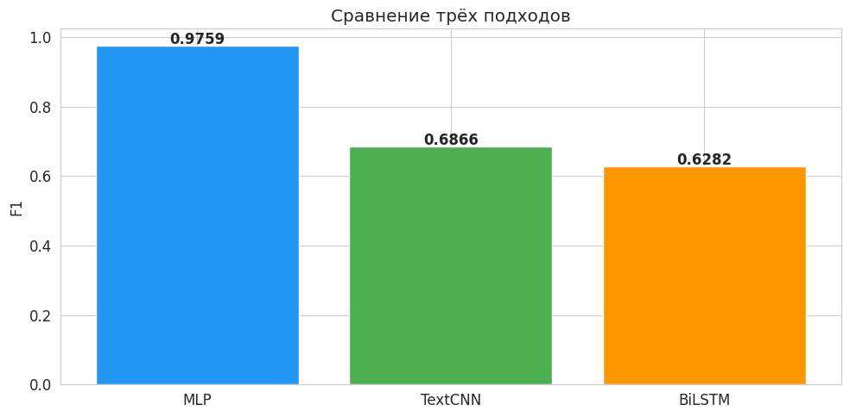
Сравнение подходов

Slide 8
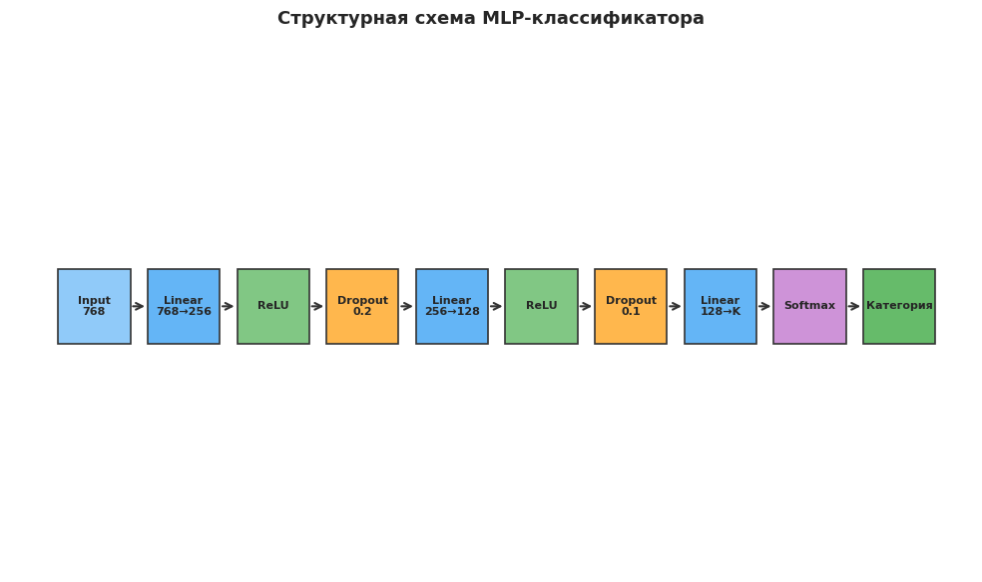
Архитектура лучшего подхода
На основе проведенных сравнений нескольких подходов лучшей оказалась - MLP модель. Она выдала наибольший F1 на валидационной выборке

Slide 9
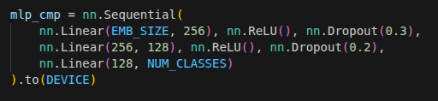
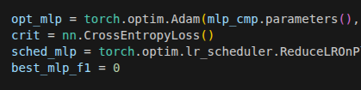
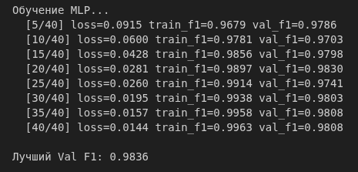
Код модели, процесс её обучения
Для обучения модели с помощью различных экспериментов были подобраны оптимальные гиперпараметры, на которых и обучалась модель.

Slide 10
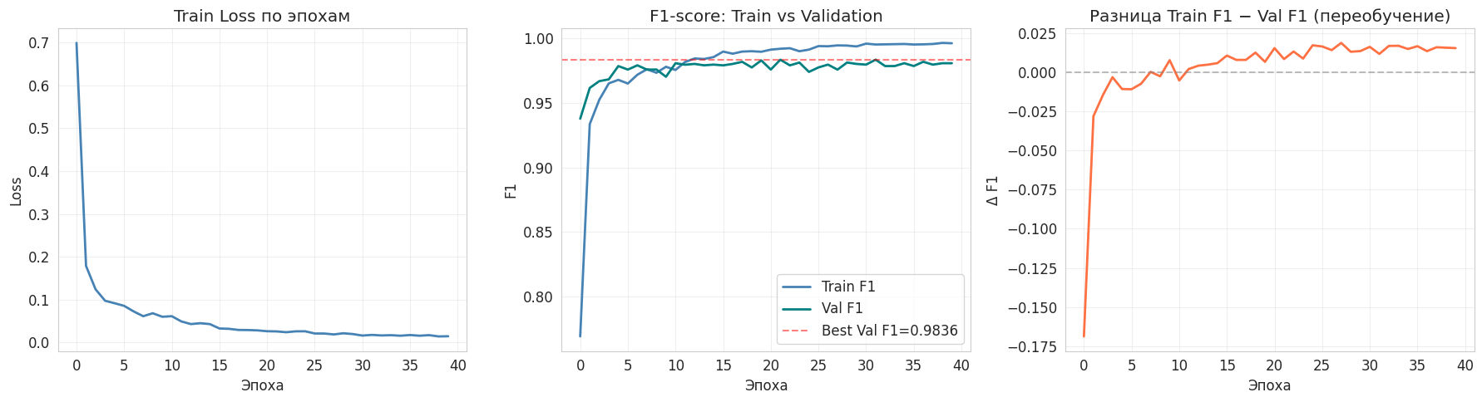
Графики обучения модели

Slide 11
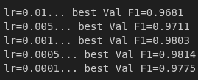
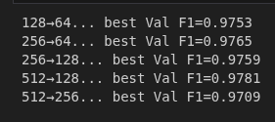
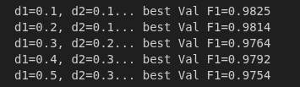
Подбор гиперпараметров

Slide 12
Тест-кейсы
Был создан скрипт, позволяющий загрузить прямо в ячейку файл реферата и получить на выход категорию, к которой относится реферат. Модель успешно проходит тест кейсы, а также умеет отсеивать битые или пустые файлы.

Slide 13
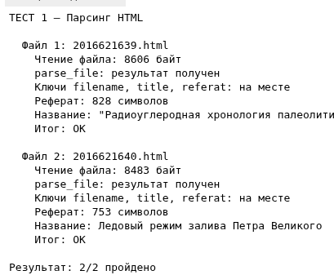
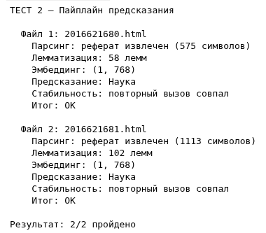
Модульные(юнит) тесты

Slide 14

Применение в бизнесе
Роспатент и ФИПС — автоматическая рубрикация новых регистраций баз данных, ускорение экспертизы заявок.
Патентные бюро — автоматический поиск аналогов по тематике при подаче новой заявки на регистрацию.
Научные организации — мониторинг трендов. Можно отслеживать, какие тематики растут, какие стагнируют.

Slide 15
Спасибо за внимание!

